Slide 1
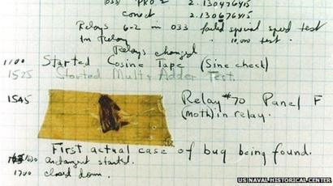
Тестирование
Информационных систем
Дмитрий Вайнер
dmitry.weiner@gmail.com

Slide 2
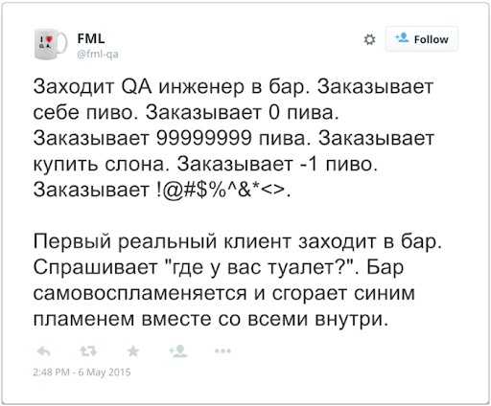

Slide 3
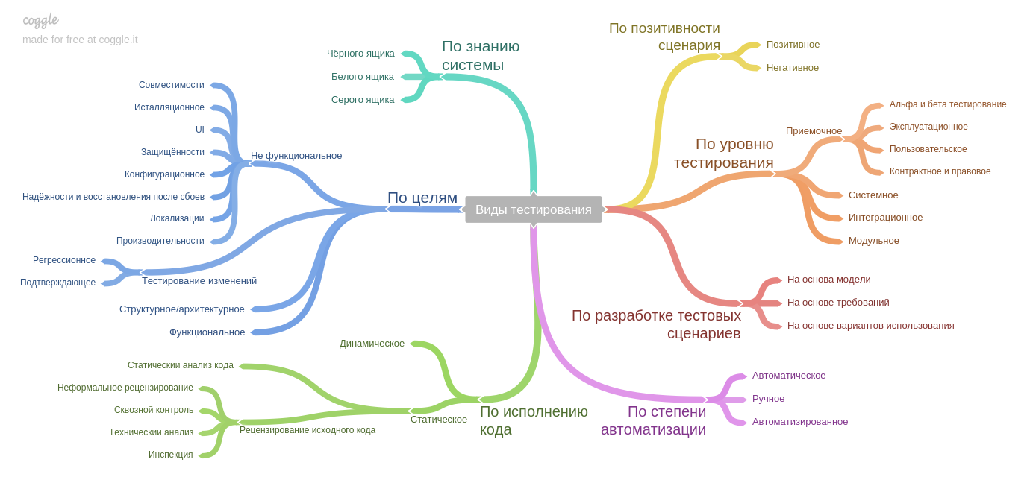
Виды тестирования

Slide 4
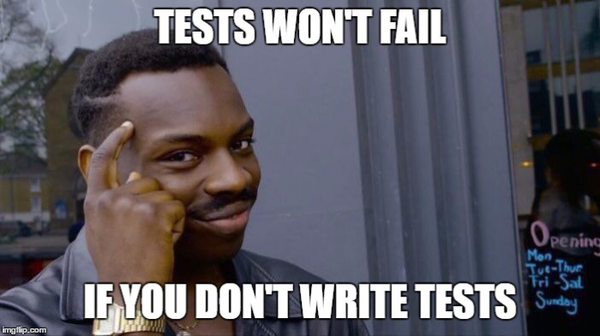
Виды тестирования
Функциональное
Юнит-тесты (модульное)
Интеграционное (системное)
Стресс-тесты (нагрузочное)
Регрессионное тестирование

Slide 5

Функциональное тестирование
Проверка соответствия программного обеспечения требованиям, заявленным в спецификации (полное тестирование заявленной функциональность / проверка только базовой функциональности).
Черный ящик
Тестирование на соответствие программного продукта требованиям без знания внутренней структуры реализации системы.
Белый ящик
Тестирование на соответствие программного продукта требованиям со знанием внутренней структуры реализации системы (есть в наличии исходный код и технические спецификации).

Slide 6

Функциональное тестирование
Бизнес-процессы
Cценарии ежедневного использования системы. В этой перспективе тестовые сценарии (test scripts), как правило, основываются на случаях использования системы (use cases).
Спецификация
Спецификация функциональных требований к системе как основа для дизайна тестовых случаев

Slide 7
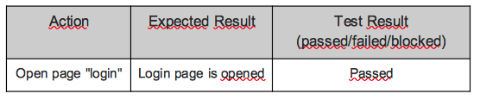
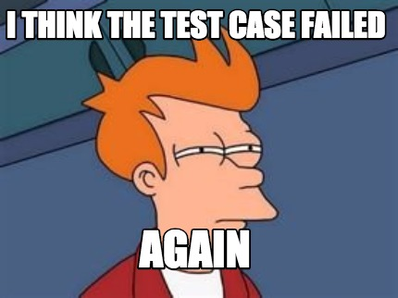
Тестовый случай (Test case)
Action > Expected Result > Test Result

Slide 8
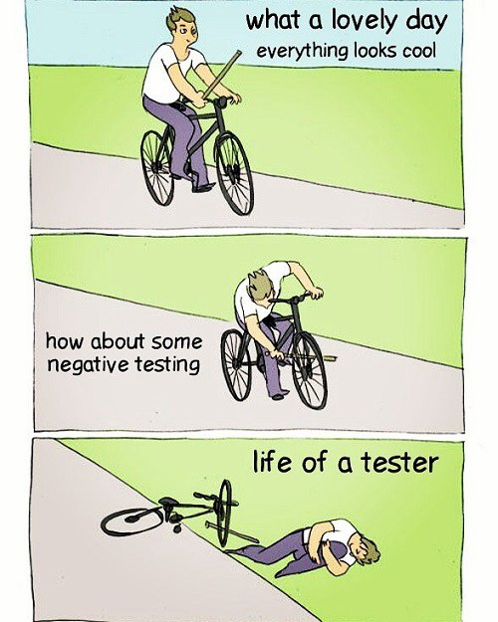
Test case
Позитивный тест кейс использует только корректные данные и проверяет, что приложение правильно выполнило вызываемую функцию.
Негативный тест кейс оперирует как корректными так и некорректными данными (минимум 1 некорректный параметр) и ставит целью проверку исключительных ситуаций (срабатывание валидаторов), а также проверяет, что вызываемая приложением функция не выполняется при срабатывании валидатора.

Slide 9
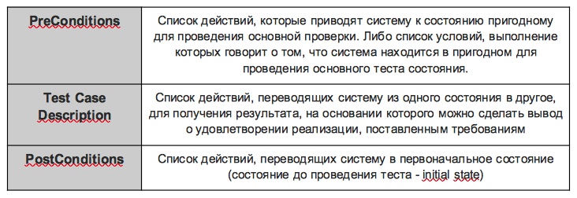

Структура тест-кейса

Slide 10
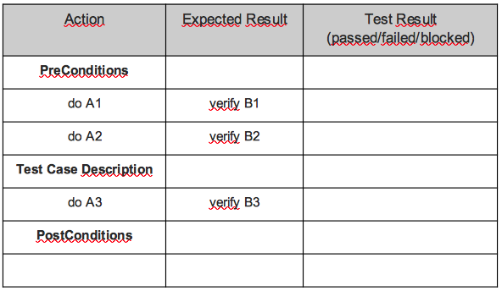
Пример тест-кейса

Slide 11
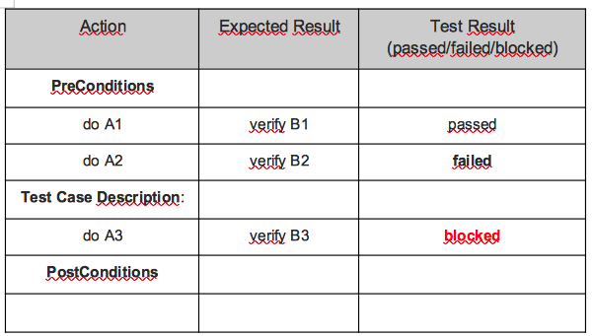
Пример тест-кейса

Slide 12
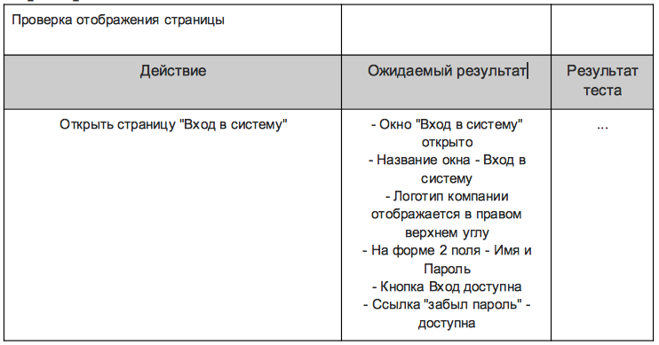
Реальный пример тест-кейса

